Slide 1
Первое путешествие в музыкальный театр. Опера

Slide 2
Театр Древней Греции
Возникновению театра мир обязан Древней Греции.
Само слово «театр» произошло от греческого «театрон» - «место, где собираются, чтобы посмотреть».
Древнегреческий бог виноделия Дионис любил отдохнуть и повеселиться. Участники таких процессий (дионисий) надевали козьи шкуры, маски на лица и пели и танцевали.
Так, из обрядовых игр и песен в честь Диониса выросли три жанра древнегреческой драмы: трагедия, комедия и сатировская драма.

Slide 3
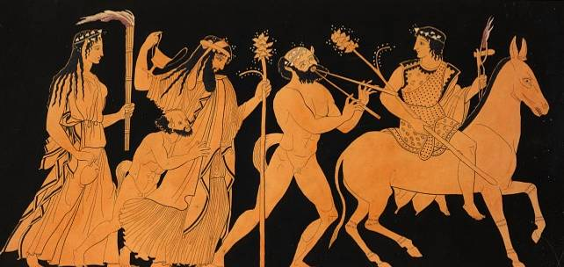
Сатиры – козлоногие существа, спутники Диониса, пели хвалебные песни о подвигах и страданиях бога.
Так появилась трагедия («трагос» – козёл и «оде» – песнь, т.е., «песнь козлов») – жанр, где зрители современного театра проливают слёзы.
Следом за сатирами выступали ряженые, которые балагурили, осыпали друг друга насмешками и шутками.
Так возникла комедия – от греческих слов «комос» – шествие ряженых и «оде» – песнь – жанр, где зрители смеются.

Slide 4
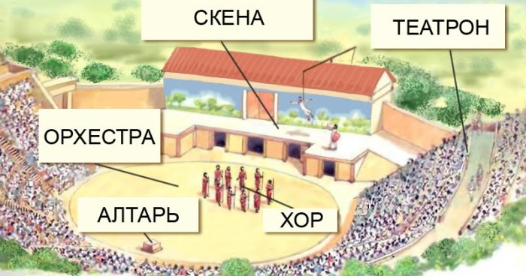

Slide 5
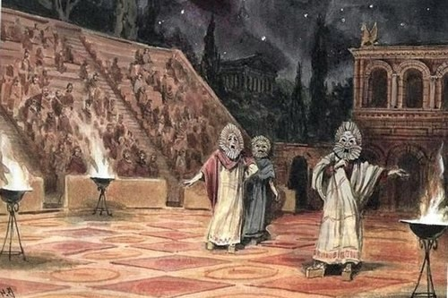
Основой спектаклей стала
музыка и пантомима.

Slide 6
О́пера — род музыкально-драматического произведения, основанный на синтезе слова, сценического действия и музыки. В отличие от драматического театра, где музыка выполняет служебные функции, в опере она является основным носителем действия.

Slide 7
Опера зародилась в Италии на рубеже XVI-XVII веков.
Зарождение оперы связано с искусством прекрасного пения – бельканто.
В зависимости от сюжета опера делилась на два вида:
комическая – опера-буффа;
серьёзная – опера-сериа.

Slide 8
Опера объединяет в себе:
- литературный сюжет;
- вокальную и инструментальную музыку;
- драматическое действие;
- изобразительное искусство;
- хореографию.

Slide 9
Либретто (итал. Libretto - книжечка) — краткое изложение (литературная основа) сюжета оперы, оперетты, балета, мюзикла, рок-оперы.

Slide 10
Голоса

Slide 12
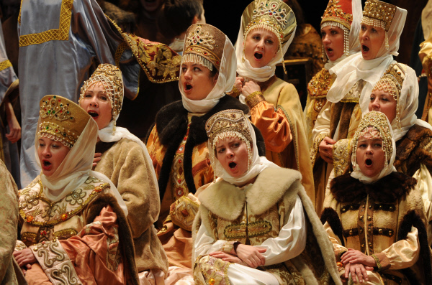
Хор

Slide 14
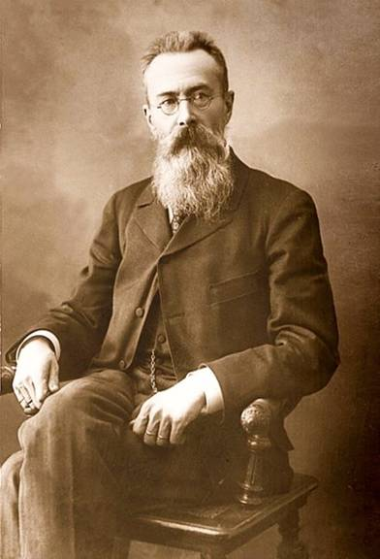
Николай Андреевич
Римский – Корсаков (1844 – 1908)
Композитор-сказочник.
Написал 15 опер, основанных на литературных сказках.
Домашнее задание
Записать в тетрадь 5 опер –сказок
Римского-Корсакова

Slide 15
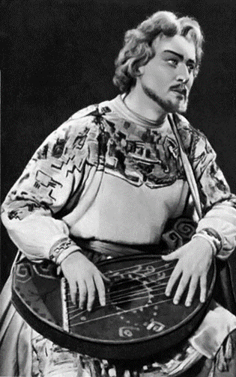
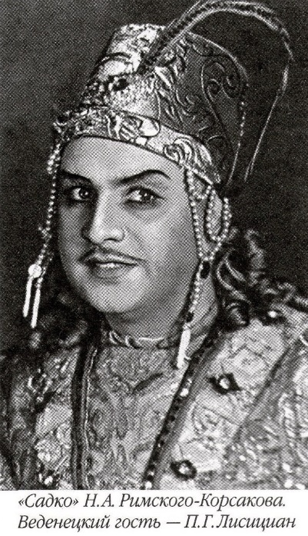
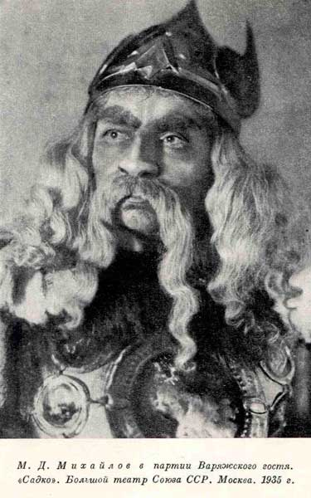
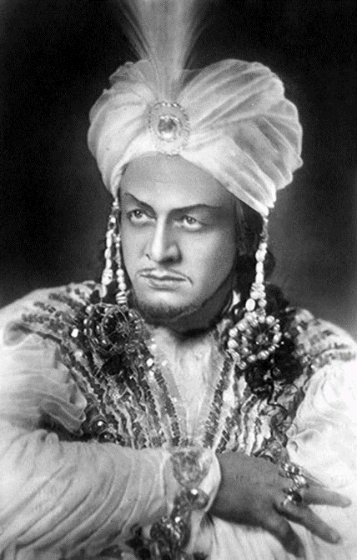
Опера «Садко»
Главные герои
Второстепенные герои
Заморские гости

Slide 16
Опера «Садко»
Сцена Новгородского торга
Торговые гости
голос
Характер музыки
Варяжский гость
Индийский гость
Веденецкий гость

Slide 17
Опера «Сказка о Царе Салтане…»
«Полет шмеля»

